Slide 1
Скакања и прескакања
ФИЗИЧКО ВАСПИТАЊЕ 4. РАЗРЕД

Slide 2
Вјежба 1: подизање на прсте
Из става спетног, са рукама низ тијело, дизати се на прсте 10 пута заредом.
ФИЗИЧКО ВАСПИТАЊЕ 4. РАЗРЕД

Slide 3
Вјежба 2: Спуштање у чучањ
Узручи и спусти се из усправног положаја у чучањ
10 пута заредом.
ФИЗИЧКО ВАСПИТАЊЕ 4. РАЗРЕД

Slide 4
Вјежба 3: скок увис
У усправном ставу и малом раскораку скакати увис у мјесту 10 пута.
ФИЗИЧКО ВАСПИТАЊЕ 4. РАЗРЕД

Slide 5
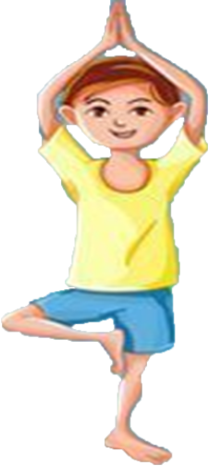
Вјежба 4: поза „дрво“
Став као на слици,
15 секунди.
ФИЗИЧКО ВАСПИТАЊЕ 4. РАЗРЕД

Slide 6
Скакање и Прескакање
На тлу нацртати (означити шпагом, концем) двије паралелне црте на растојању 50 cm. Прескакати „јарак“. Пазити да доскок буде мек у почучњу.
Из исте позиције, скок одразом десном ногом, доскок на обје, потом исто лијевом (више пута).
Из исте позиције одраз десном, доскок на лијеву и обрнуто.
Одраз десном, доскок на десну и обрнуто.
Поновити све из краћег залета.
Из продуженог залета прескочити што шири „јарак“ скачући произвољно.
ФИЗИЧКО ВАСПИТАЊЕ 4. РАЗРЕД

Slide 7
Вјежбе истезања

Slide 8
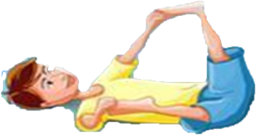
Вјежба 1: положај „срећна беба“
Из лежећег положаја ухватити прсте од ногу, а затегнути кољена.
Држати тај положај 5 секунди и поновити вјежбу 5 пута.
ФИЗИЧКО ВАСПИТАЊЕ 4. РАЗРЕД

Slide 9
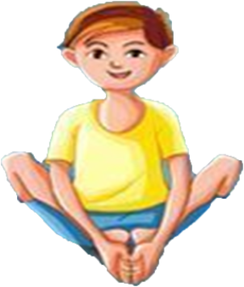
ВЈЕЖБА 2: ПОЛОЖАЈ „ЛЕПТИР“
У сједећем ставу привући стопала и ухватити их руком, а затим кољена спуштати према поду и подизати.
Вјежбу поновити
10 пута.
ФИЗИЧКО ВАСПИТАЊЕ 4. РАЗРЕД

Slide 10
ВЈЕЖБА 3: Истезање леђа
Из клечећег положаја опружити руке према напријед и додирнути под, истежући леђа 20 секунди. Поново се вратити у клечећи положај.
ФИЗИЧКО ВАСПИТАЊЕ 4. РАЗРЕД

